Slide 1


Introducción a Ruby On Rails
Edgardo Hames
ehames@gmail.com
Fa.M.A.F. - Octubre 2007

Slide 2
Agenda
Un problema frecuente
Patrón MVC
Introducción a Ruby
Introducción a Rails
Un ejemplo concreto

Slide 3
Un problema frecuente
Las aplicaciones contienen una mezcla de código de acceso a datos, lógica de dominio y formato de presentación.
  Base de datos
  Operaciones permitidas sobre los objetos modelados (personas, productos, etc)
  Interfaz con el usuario

Slide 4
Un problema frecuente (2)
Alto acoplamiento entre clases o módulos
  mantenimiento difícil y poco reuso
Agregar nuevas entidades requiere reimplementar o copiar y pegar lógica de negocio
Hay que mantener el mismo código en varios lugares

Slide 5
MVC – Modelo Vista Controlador
Una forma de descomponer una aplicación para manejar potentemente su interfaz reduciendo el acoplamiento entre módulos
Entrada
Procesamiento
Salida
Controlador
Modelo
Vista

Slide 6

Arquitectura MVC
Usuario
Acción
Visualización
Controlador
Modificación
Modelo
Nuevos Datos
Vista

Slide 7

Modelo
Cómo se organizan los datos
  Estructura
  Integridad
  Manipulación
  Consulta
Lógica de Negocio
  Flujo de información
  Validaciones

Slide 8

Controlador
Indica al modelo y vista qué hacer frente a comandos del usuario
  Mapea acciones del usuario a respuestas de la aplicación
  Determina el comportamiento de la aplicación

Slide 9
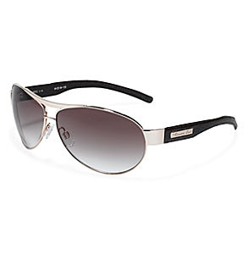
Vista
Provee el mecanismo de interacción entre el usuario y la aplicación
  Entrada: el usuario controla el sistema
  Salida: el sistema notifica al usuario

Slide 10
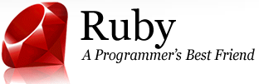
Ruby
Lenguaje orientado a objetos creado por Yukihiro Matzumoto en Japón
  Manejo de Excepciones
  Herencia Simple
  Módulos y Mix-ins
  Clausuras y Continuaciones
  Bloques anónimos - Lambdas :)
  Administración de memoria dinámica
  Soporte para hilos en el intérprete (green threads)
  Fácil extensión del lenguaje usando C

Slide 11
Hola Mundo
#!/usr/bin/ruby
# Este es el primer programa que hacemos en Ruby!
puts “Hello World”

Slide 12
Una función
#!/usr/bin/ruby
def saludar(nombre)
puts “Hola, #{nombre}!”
end
saludar(“Pedro”)
saludar “Flaco”

Slide 13
Todo es un objeto
#!/usr/bin/ruby
puts 5.class
puts 5 + 2
puts 5.+(2)
puts “una cadena”.length
puts “una cadena”.class
puts [“Pedro”, “Andres”, “Caro”].sort.join(“,”)
puts Float.class

Slide 14
Declaración de Clases
#!/usr/bin/ruby
class Persona
def initialize(nombre)
#@nombre es un atributo
@nombre = nombre
end
def nombre
@nombre
end
def nombre=(nuevonombre)
@nombre = nuevonombre
end
end
p = Persona.new “Caro”
puts p.nombre
p.nombre = “Carolina”
puts p.nombre
Yo sólo quería decir que nombre es un atributo!!!

Slide 15
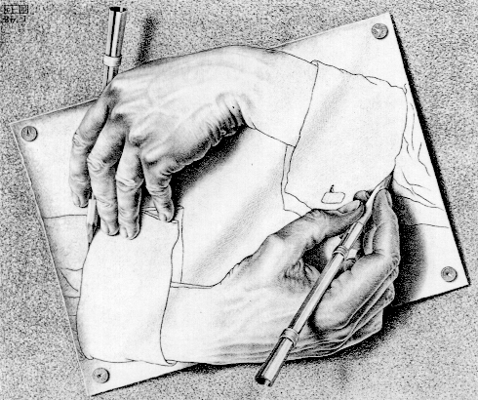
Declaración de Clases (2)
#!/usr/bin/ruby
class Persona
#@nombre es un atributo
attr_accessor :nombre
def initialize(nombre)
@nombre = nombre
end
end
p = Persona.new “Caro”
puts p.nombre
p.nombre = “Carolina”
puts p.nombre
Metaprogramación

Slide 16
Sintaxis de Ruby
Variables y métodos con minúsculas
i, tmp, calcular_pi, edad
Constantes con mayúsculas
PI
Variables de instancia @, de clase @@
@nombre, @edad, @@tabla_simbolos
Variables globales empiezan con $
Símbolos empiezan con :
:nombre, :edad

Slide 17


Slide 18
Qué es?
Un entorno de desarrollo web escrito por David Heinemeier Hanssonen usando Ruby y siguiendo el patrón MVC
  ActiveRecord: Modelo
  ActionPack: Controlador
  ActionView: Vista
  Otros paquetes para funcionalidades usuales (notificaciones por mail, autenticación, AJAX, etc)

Slide 19
DRY
El principio básico detrás de Ruby y Rails
DON'T REPEAT YOURSELF
El código va en un único lugar facilitando el mantenimiento

Slide 20
ActiveRecord
Conecta objetos de negocio y tablas de la base de datos creando un modelo persistente
Provee un lenguaje específico de dominio para describir el sistema y su comportamiento
Menos código y menos errores

Slide 21
AR – Un ejemplo (1)
Creemos una tabla para almacenar productos
CREATE TABLE PRODUCTS (
id INTEGER NOT NULL,
name VARCHAR(20) NOT NULL,
price INTEGER NOT NULL
);

Slide 22
AR – Un ejemplo (2)
La clase que mapea la tabla es
class Product < ActiveRecord::Base
end
Rails genera automágicamente la clase y sus atributos se obtienen a partir de las columnas
DRY: La tabla puede cambiar pero no hace falta modificar Product !

Slide 23
AR - DSL
Métodos con nombre sugestivos
  find, find_first, find_all
  belongs_to, has_many
  validates_presence_of,
  validates_uniqueness_of,
  validates_confirmation_of
Ejemplos
Product.find(:condition => 'price = 10')
validate_confirmation_of :password

Slide 24
AR – Filosofía
Convención
  no hay configuración en archivos XML
  reflexión y extensión en tiempo de ejecución
  magia no es una mala palabra
Base de Datos
  SQL sólo para mayor performance
  no duplicar o reemplazar las definiciones de los datos

Slide 25
ActionPack
Redirige los pedidos recibidos a través de los controladores hacia un método

Slide 26
ActionView
La vista se muestra con plantillas de Ruby
  páginas rhtml con código Ruby
  métodos para generar HTML

Slide 27
Otras funcionalidades
ActionMailer – correo electrónico
AJAX
WebServices, SOAP, XML-RPC
Cache de páginas y acciones
Cookies
Paginación
Verificación y Testing

Slide 28
Un ejemplo real
Una aplicación para asignar tareas a personas
  ABM de tareas
  ABM de personas
  Asignación de tareas a personas

Slide 29
Referencias
http://www.ruby-lang.org
http://www.rubyonrails.com

